Slide 2
11 listopada 1918 r. spełnił się sen pokoleń Polaków - Państwo Polskie narodziło się na nowo. Po rozbiorach i 123 latach niewoli, rusyfikacji i germanizacji, po wielkich powstaniach, wolna Polska powróciła na mapę świata.

Slide 3
Odzyskanie niepodległości dokonało się poprzez walkę pełną poświęcenia i bohaterstwa nie tylko na polach bitew, ale i w codziennych zmaganiach o zachowanie duchowej i materialnej substancji narodowej oraz w codziennym trwaniu polskich rodzin

Slide 4
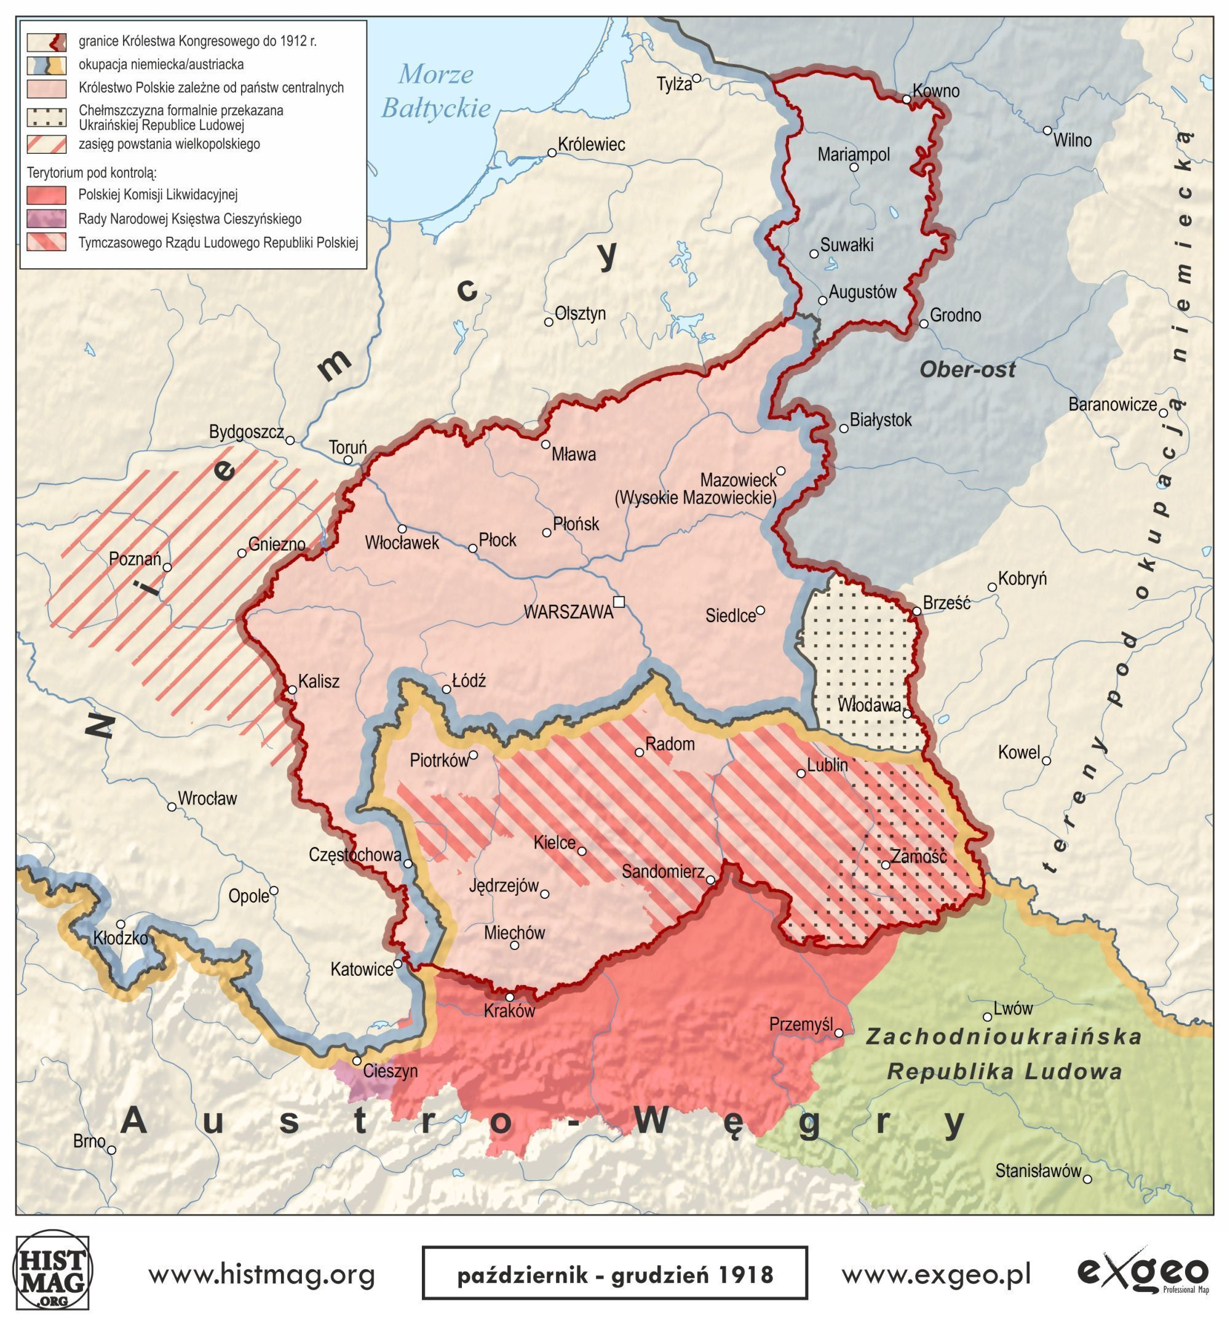

Slide 5
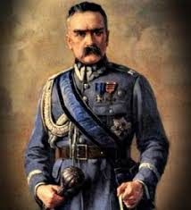
Józef Piłsudski

Slide 6
Dokładnie w dniu, w którym zakończyły się walki, w dniu 11 listopada 1918 roku, władzę w Warszawie obejmował Józef Piłsudski – człowiek, który w czasie I wojny światowej najbardziej starał się odbudować państwo polskie, walcząc na czele legionów.

Slide 7
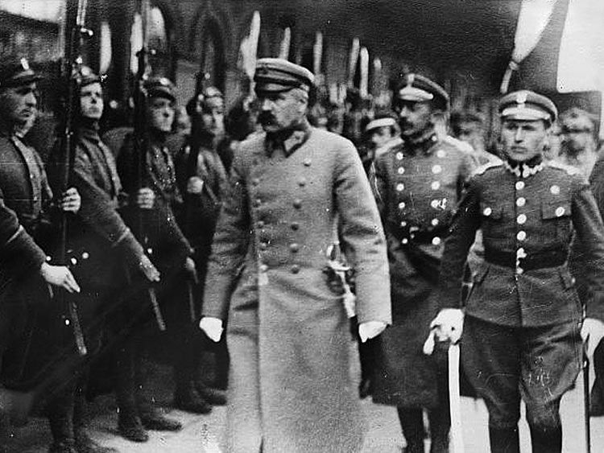
Przekazanie Józefowi Piłsudskiemu władzę wojskową i naczelne dowództwo podległych jej wojsk polskich.

Slide 8
„Być zwyciężonym i nie ulec to zwycięstwo,
zwyciężyć i spocząć na laurach – to klęska”
Józef Piłsudski

Slide 9
Do 1936 roku 11 listopada był głównie świętem wojska. Dopiero w 1937 roku obchodzono go jako święto państwowe.
W czasach komunistycznych nie obchodzono tego święta. Dopiero w 1989 roku sejm odrodzonej Rzeczypospolitej Polskiej przywrócił dzień 11 listopada jako Narodowe Święto Niepodległości.

Slide 10
W dniu tym wspominamy naszych pradziadków walczących o wolność. Składamy kwiaty pod pomnikami tych, którzy oddali dla nas życie. Bierzemy udział w ważnych uroczystościach państwowych.

Slide 11
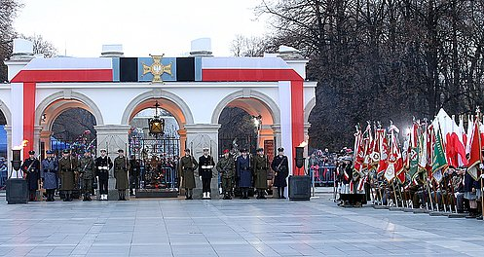
Uroczystości z okazji Święta Niepodległości, przed Grobem Nieznanego Żołnierza na placu Marszałka Józefa Piłsudskiego w Warszawie

Slide 12
Uczestnicząc corocznie w obchodach Święta Niepodległości dajemy wyraz pamięci o tych wszystkich, dzięki którym żyjemy dzisiaj w wolnej Polsce. Dzięki którym przetrwał nasz język, nasza kultura i tradycja.

Slide 13
Autor prezentacji: Marcel Dołęgowski

